Slide 1

تنظيم الوقت
97
كتاب الطالب
المفاهيم الرئيسة:
. الوقت.
.وقت الفراغ.
خلق الله الليل والنهار، وجعل كلا منهما علامة لنستدل بها على الوقت.
تعاقب الليل والنهار يساعدنا على تنظيم وقتنا.
ننام ليلا ونستيقظ نهارا فكيف نقضي وقتنا طوال اليوم؟

Slide 2
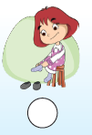
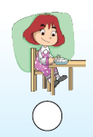
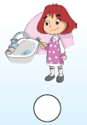
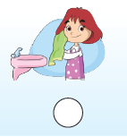
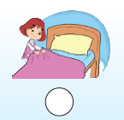
تنظيم الوقت
نشاط 1
97
كتاب الطالب
بعد استيقاظي من النوم ِأقوم بـ ( 1، 2 ، 3 ، 4 ، 5 ) اختاري الرقم المناسب
للصورة ودونيه.
4
5
1
2
3

Slide 3
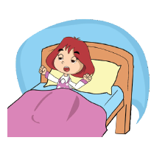

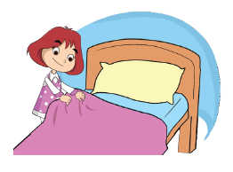
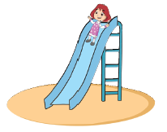
تنظيم الوقت
98
كتاب الطالب
كل عمل نقوم به يحتاج وقتا.

Slide 4
تنظيم الوقت
نشاط 2
97
كتاب الطالب
تحدثي مع صديقاتك، كيف تقضين يومك؟
................................................................................................................................
................................................................................................................................

Slide 5
تنظيم الوقت
99
كتاب الطالب
وقت الفراغ هو الوقت الذي لا أعمل فيه.
ينبغي قضاء وقت الفراغ بعمل مفيد مثل:

Slide 6
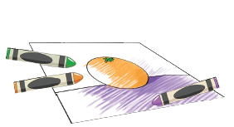
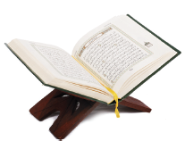
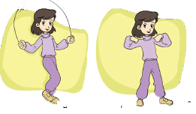
تنظيم الوقت
99
كتاب الطالب
أقضي وقت فراغي في
الرسم والتلوين
القراءة المفيدة كحفظ
القرآن وقراءة القصص
قراءة القصص
الألعاب البدنية المفيدة
أعمال أخرى، اكتبيها...........................................

Slide 7
تنظيم الوقت
نشاط 3
99
كتاب الطالب
ما القصص التي تفضلين قراءتها؟
قصي على زميلاتك قصة قرأتها وأعجبتك؟

Slide 8

تنظيم الوقت
100
كتاب الطالب
أحرص على القراءة باستمرار ولكن لا أنسى:
أن أبعد الكتب عن الطعام والشراب.
2) أن أحافظ على الكتب بعدم الكتابة عليها.
3) أن أرتب مكتبتي في المنزل ولا أهملها.
4) أن أتبادل الكتب والقصص المفيدة مع صديقاتي.
5) أن أتعلم مما أقرأ من القصص والكتب.
6) أن أسأل عندما أقرأ عن الأشياء التي لا أفهمها.
7) أن أدون ما يعجبني في مذكرات خاصة بي.

Slide 9
تنظيم الوقت
100
كتاب الطالب
إرشادات عامة
أن أبعد الكتب عن الطعام والشراب.
2) أن أحافظ على الكتب بعدم الكتابة عليها.
3) أن أرتب مكتبتي في المنزل ولا أهملها.
4) أن أتبادل الكتب والقصص المفيدة مع صديقاتي.

Slide 10
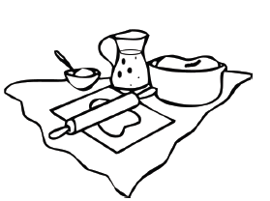
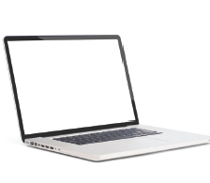

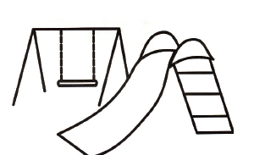
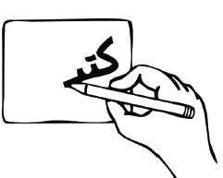
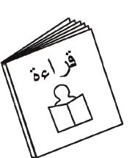
تنظيم الوقت
هيا نمرح
97
كتاب الطالب
1- أختار من الصور ما أفعله في وقت فراغي، وألونه، ثم أتحدث عنه:
قرآن

Slide 11
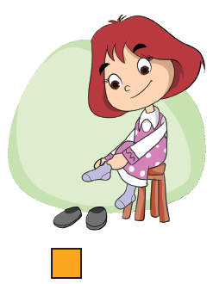
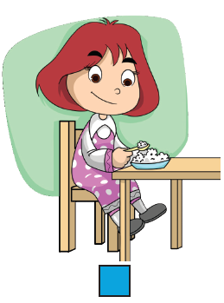
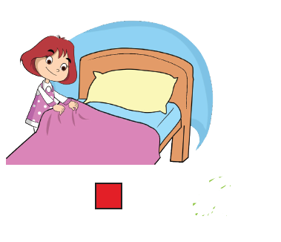
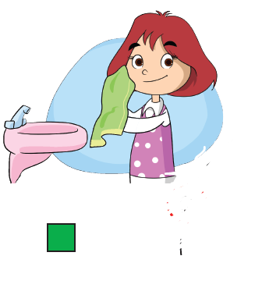
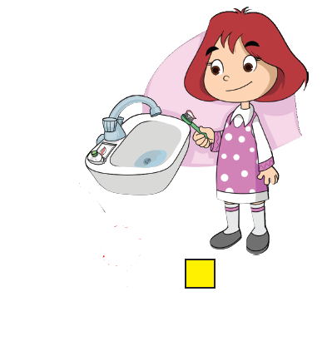
تنظيم الوقت
هيا نمرح
97
كتاب الطالب
2- أرتب ما أقوم به في يومي، فألون كل جزء في الدائرة بلون المربع التابع
لكل صورة:
4
5
1
3
2

